Slide 1
Netwerkdag energie- en woonloketten
Werking Energiehuizen
Roel Vermeiren
13 mei 2024

Slide 2
Inhoud
Kerntaken van de energiehuizen
Introductie van de Mijn VerbouwBegeleiding
Integratie woon- en energieloketten
Notes:
Voor energiehuizen: niet alles via inkomensconsultatieplatform
EPC-labelpremie: vanaf 2025

Slide 3
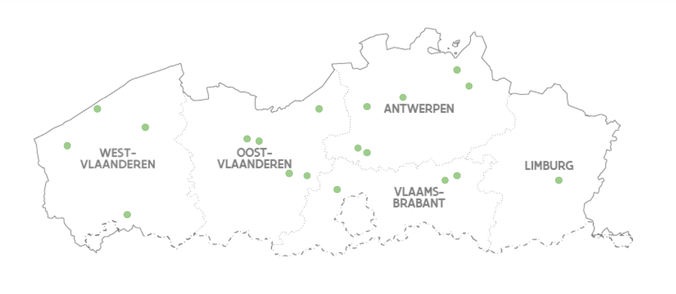
Wat doet het Energiehuis?
Vlaanderen telt 19 Energiehuizen
Notes:
Vlaanderen telt 19 Energiehuizen. Wij hebben allemaal dezelfde basistaken, maar werken op verschillende manieren. Dit is historisch zo gegroeid sinds de start van de eerste energielening (toen nog de FRGE-lening, later de Vlaamse Energielening, nu de MVL). In sommige regio’s wordt de lening verleend door een vzw, bij anderen neemt de stad deze taak op zich (denk aan Aalst, Antwerpen, Gent) en in de provincie Limburg is het zelfs provinciaal georganiseerd. Wij zijn allemaal officieel Energiehuizen sinds 2019.

Slide 4

Praktisch
Energiehuis contacteren
  Vind je Energiehuis op www.mijnenergiehuis.be
Notes:
Als er vragen zijn: stuur gerust door, en dan proberen we nog enkele vragen te beantwoorden helemaal op het einde van dit webinar.
Dan geef ik nu het woord aan Geert.

Slide 5
Basistaken Energiehuis
2 grote luiken
  verstrekker van Mijn VerbouwLening
  poort naar het volledige aanbod rond energie en begeleiding daarbij (renovatiecoaches, energiesnoeiers, energieconsulenten,….)
Energiebesluit: taken en Vlaamse financiering
  Details in samenwerkingsovereenkomst VEKA - EH
Antwoord op je vragen: eerstelijnsloket voor iedereen
  Informatie over diensten en maatregelen zoals:
    Mijn VerbouwPremie en andere premies (PV, thuisbatterij,…)
    Mijn VerbouwLening e.a. leningen voorzien door Vlaanderen, provincie,…
    Woningpas
    Renovatiebegeleiding
    Digitale meter,…
Notes:
Energiehuis zien als poort naar …
3 pijlers, waarvan de 1ste: antwoord op je vragen (eerstelijnsloket/functie)
In elke regio is dat wat anders georganiseerd. Ofwel heb je 1 contactpunt zoals in onze regio: wij hebben 1 algemene website, 1 algemeen telefoonnummer en 1 algemeen mailadres voor de 35 gemeenten in onze regio, maar evengoed heb je regio’s waar wel al een geïntegreerd Wonen – en Energieloket is (waar we naartoe aan het werken zijn), en waar de burger zich gewoon tot de gemeente kan richten om bij het Energiehuis terecht te komen. Bij bvb Gent ligt de nadruk op “het energieloket is bij jou thuis” en dan heb je andere EH’s waar het energieloket eerder georganiseerd is met de focus op een fysiek loket of met focus digitaal loket, of met focus op de minder zelfredzamen, enz. Er is dus heel wat diversiteit in aanpak.
Info over…..
Wat Mijn VerbouwLening, Energielening+ betreft: niet enkel info, maar wordt ook aangevraagd bij en behandeld door het Energiehuis. Energiehuis = kredietgever. Lange wachttijd!!!!
Ook info over Woningpas,....

Slide 6
0%-energielening is omgevormd en uitgebreid
Mijn VerbouwLening vanaf 1 september 2022 ism met de energiehuizen
Doelgroep: bestaande eigenaars met lage en midden inkomens uit Mijn VerbouwPremie
Maximaal te ontlenen bedrag verhoogd van 15.000 naar 60.000 euro
Duurtijd van 10 naar 25 jaar
Voor renovatiewerken die worden gesubsidieerd in Mijn VerbouwPremie
Succes: gemiddeld 850 aanvragen per maand sinds lancering (totaal 14.500, 488 MEUR)
Ook voor bepaalde particuliere verhuurders: SVK en geconventioneerde huur
Ook voor VME – appartementsgebouwen ( maximaal 60.000 + 25.000 per appartement)
Rentevoet = wettelijke rentevoet -3% : 2,25% in 2023, 2,75% in 2024,
Financiering uit Vlaamse begroting, via jaarlijkse kapitaalsmachtiging :
2023 : 572 MEUR,
2024 : 431 MEUR
Notes:
Aanvraagcijfers:
Totaal : 14300 aanvragen,
totaal aangevraagd bedrag: 488 MEUR
totaal goedgekeurd bedrag 379 MEUR
2022 : gemiddeld 1710 aanvragen / maand (in systeem geregistreerd, in realiteit nog iets hoger)
2023 : gemiddeld 600 aanvragen / maand (idem)
Vertraging in aanvragen wordt geweten aan rentevoet van 2,25% die vanaf februari werd aangerekend
(januari 2023 nog 2078 aanvragen, februari 2023 700 aanvragen)

Slide 7
Noodkoopfonds
Bulletlening :
  Geen impact op gezinsbudget gedurende 20 jaar, tenzij verkoop/vervreemding
  Daarna terugbetaling over 25 jaar mogelijk
Noodkoper = eigenaar slechte woning, zonder bijkomende financieringscapaciteit
Via OCMW’s :
  Krijgen kredietlijn (1,8 mio euro)
  Versterkt hiermee renteloze bulletleningen (50.000 euro)
  Biedt volledige sociale en bouwtechnische ontzorging en begeleiding
  Ontvangt werkingsvergoeding (3000€, binnenkort 9000€/woning)
3 projectoproepen:
  53 projecten lopend, samen 854 woningen, 32 miljoen euro kredietlijn
Vanaf 2023 geen calls meer maar doorlopende mogelijkheid voor OCMW’s om kredietlijn aan te vragen
Notes:
projecten woningen kredietlijnen (MEUR)
call 1 18 308 7,7
call 2 4 125 3,75
call 3 31 421 21
53 854 32,45

Slide 8
Basistaken Energiehuis
Antwoord op je vragen: eerstelijnsloket voor iedereen
  Informatie over diensten en maatregelen zoals:
    Mijn VerbouwPremie en andere premies (PV, thuisbatterij,…)
    Mijn VerbouwLening e.a. leningen voorzien door Vlaanderen, provincie,…
    Woningpas
    Renovatiebegeleiding
    Digitale meter,…
Notes:
Energiehuis zien als poort naar …
3 pijlers, waarvan de 1ste: antwoord op je vragen (eerstelijnsloket/functie)
In elke regio is dat wat anders georganiseerd. Ofwel heb je 1 contactpunt zoals in onze regio: wij hebben 1 algemene website, 1 algemeen telefoonnummer en 1 algemeen mailadres voor de 35 gemeenten in onze regio, maar evengoed heb je regio’s waar wel al een geïntegreerd Wonen – en Energieloket is (waar we naartoe aan het werken zijn), en waar de burger zich gewoon tot de gemeente kan richten om bij het Energiehuis terecht te komen. Bij bvb Gent ligt de nadruk op “het energieloket is bij jou thuis” en dan heb je andere EH’s waar het energieloket eerder georganiseerd is met de focus op een fysiek loket of met focus digitaal loket, of met focus op de minder zelfredzamen, enz. Er is dus heel wat diversiteit in aanpak.
Info over…..
Wat Mijn VerbouwLening, Energielening+ betreft: niet enkel info, maar wordt ook aangevraagd bij en behandeld door het Energiehuis. Energiehuis = kredietgever. Lange wachttijd!!!!
Ook info over Woningpas,....

Slide 9
Basistaken Energiehuis
Begeleiding en ondersteuning
  Tips en advies bij renovatie (in 2024: Mijn VerbouwBegeleiding)
  Offertes aanvragen/vergelijken
  Ondersteuning bij premieaanvraag
  Gegevens interpreteren:
    Zonnekaart
    Energieprestatiecertificaat (EPC)
    Resultaten van een energiescan
  V-test (overstap energieleverancier)
Notes:
2de pijler
Elk EH werkt anders. Sommigen hebben renovatiecoaches in huis, anderen werken met een externe partner daarvoor.
Afhankelijk van hoe gewerkt wordt: ofwel zelf verder helpen, ofwel doorverwijzen.
Premie-aanvraag: in onze regio: sturen we door naar de woonconsulenten. Indien geen woonconsulent: dan helpen wij. Wie een MVL heeft lopen -> EH doet aanvraag MVP!
V-test: moeilijke tijden om de burger hier goed in verder te helpen. Wel interessante tool geworden! Je kan een profiel aanmaken en gegevens bewaren. We proberen burgers zoveel mogelijk te stimuleren om digitaal mee te zijn.

Slide 10

Basistaken Energiehuis
Doorverwijzing voor gespecialiseerd advies
  Steunpunt Duurzaam Wonen & Bouwen
  Partnerorganisaties (renovatiecoaches, energiescanbedrijven,…)
Notes:
3de pijler.
In sommige gevallen kunnen we zelf geen antwoord geven en gaan we doorverwijzen voor gespecialiseerd advies.
Bijvoorbeeld: Steunpunt Duurzaam Wonen & Bouwen als er niet enkel energiegerelateerde renovaties gepland staan, maar ook structurele renovaties.

Slide 11
Basistaken Energiehuis
Wat doen EH NIET?
Premie-aanvragen beoordelen/opvolgen/uitbetalen
  Dit gebeurt door Vlaanderen, wij hebben hier geen zicht op/toegang toe
EPC/EPB opmaken
  Geen taak van het Energiehuis
Sociaal tarief regelen
  We geven enkel info, of verwijzen door naar OCMW
Helpen bij niet-energie-gerelateerde zaken
  Bvb aanpassingspremie aanvragen (-> tenzij geïntegreerd W&E-loket)
  Geschillen tussen huurder en verhuurder (-> tenzij geïnt. W&E-loket)
  …
Notes:
Enige premies die we kunnen opvolgen -> diegene die we zelf aangevraagd hebben i.k.v. MVL.
We proberen mensen wel altijd in de juiste richting te wijzen.

Slide 12
Projectmatig aanbod Energiehuizen
Begeleiding bij renovaties voor VME’s, appartementen,…
Thermografische scan
Gratis onderhoud ketel voor kwetsbare doelgroep
…
Kan ook lokaal gefinancierd zijn
!! Verschilt van Energiehuis tot Energiehuis !!
Notes:
Elk Energiehuis legt eigen accenten, ook naar gelang de context (stedelijk, platteland), naar gelang vragen van gemeentebesturen die ze krijgen, of calls van Vlaanderen of provincie waarop EH's kunnen intekenen,....
Website EH: wat doet mijn EH in mijn regio?

Slide 13

Eerstelijnsadvies: loket energiehuis
Zie Artikel 7.9.2/1
  Info, advies, begeleiding via laagdrempelig loket
  Begeleiding en ondersteuning bij
    Premies, leningen, offertes, leveranciersvergelijking
    Uitleg zonnekaart, EPC,….
    Ontzorging bij uitvoering werken
  = Basisfinanciering
    X euro / n bewoners
    Y euro / n gemeente
    Integratiebonus 25% als doelen
    Integratie woon- en energieloketten worden behaald

Slide 14
Tweede lijn: renovatiebegeleidingen
Trajectmatige invulling
Huisbezoek
Vergoeding op basis van prestatie
  Forfaitaire bedragen

Slide 15
Inhoud
Kerntaken van de energiehuizen
Introductie van de Mijn VerbouwBegeleiding
Integratie woon- en energieloketten
Notes:
Voor energiehuizen: niet alles via inkomensconsultatieplatform
EPC-labelpremie: vanaf 2025

Slide 16
Historiek MVB
Voorjaar 2021: evaluatie “ontzorgende trajecten” als volgende stap na stroomlijning premies in MVP en leningen in MVL
  Huur- en isolatiepremie (HIP) in de private huurmarkt (1000 per jaar)
    Verhoogde premies dakisolatie, glas en spouwmuurisolatie
    Voor private huurwoningen verhuurd aan kwetsbare doelgroep (doelgroep energiescan)
    Eigenaar en huurder worden begeleid door projectpromotor (200 euro vergoeding)
  Opvolgscan type 2 (OS type 2) (167 in 2021)
    Begeleiding bij uitvoering van energiebesparende werken
    In 2019 toegevoegd aan taken energiehuizen, heel beperkt succes
  Burenpremie (1300-1700 per jaar)
    Premie voor “collectieve renovatie” die geleidelijk evolueerde naar individueel
    600 euro vergoeding voor BENOvatiecoaches
  HIP en OS: beheer door Fluvius

Slide 17
Historiek MVB
Besluit evaluatie: alles vervangen door een versterkt begeleidingsaanbod onder de noemer van Mijn VerbouwBegeleiding
VEKA suggestie: in lijn met burenpremie
Kabinet: link met EPC, door een versterkt, geïntegreerd en in het energiehuis gecentraliseerd begeleidingsaanbod:
  Bestaande eerstelijnsadvies: begeleiding en ondersteuning bij renovatiewerken waarvoor alle doelgroepen bij het loket terecht kunnen
  een nieuwe doelgroepgerichte (basis)renovatiebegeleiding aan huis naar analogie met de burenpremie (MVB Basis)
  een nieuwe doelgroepgerichte begeleiding bij de totaalrenovatie van woningen met EPC-label E en F of appartementen met EPC-label D, E of F (MVB EPC).

Slide 18
Situering
Daarnaast worden doelgroepgerichte trajecten toegevoegd aan de basistaken EH
  Onderhoud en verduurzaming van verwarming
  Begeleiding bij de plaatsing van zonnepanelen
  Begeleiding bij opmaak Renovatiemasterplan VME

Slide 19
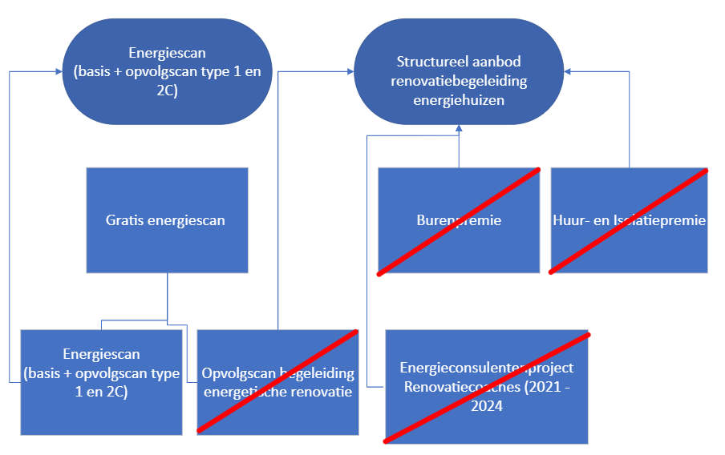
Renovatiebegeleidingslandschap vanaf 2024
HIP, burenpremie, en opvolgscan type 2
(energiehuis) verdwijnen
als individuele maatregelen.
Basisenergiescan en overige opvolgscans op basis van
inkomen (DG4).
Structureel en divers aanbod
begeleiding via Energiehuizen
Lopen tot eind 24

Slide 20
Context: één platform
Mijn VerbouwLening
EPC-labelpremie
Kortingsbon voor energiezuinige huishoudtoestellen
Mijn VerbouwBegeleiding
Mijn VerbouwPremie
Energiescan
Notes:
Voor energiehuizen: niet alles via inkomensconsultatieplatform
EPC-labelpremie: vanaf 2025

Slide 21
DLGR | Eerstelijnsadvies en begeleiding (loket) | MVB basis 2024-2026 | MVB EPC 2024-2026 | MVB PV (2023 – 2024) | MVB onderhoud verwarming (2023 – 2024) | MVB Renovatiemaster plan VME 2023-2026
1 | X |  |  |  |  | nvt
2 | X | X |  |  |  | nvt
3 | X | X | X | X | X, indien OCMW relevant acht | nvt
4 | X | X 2 werken | X | X | X | nvt
FLOW & timing | Energiehuis loket LOOPT | Consultatieplatform Vanaf lancering 700 euro 1 april vervalt als harde deadline Lanceringsdatum per MB te bepalen van zodra datum bepaalbaar | Consultatieplatform Eerst uitbreiding decretale rechtsgrond nodig Daarna besluit ICP Later toevoegen aan consultatieplatform Dus out of scope voor lancering platform | Prestatiefinanciering 700 euro Vanaf 1 maart 23 | Prestatiefinanciering 250 euro Waarvan 180 voor onderhoud Vanaf 1 januari 23 | Prestatiefinanciering 600 euro voor eerste vijf, dan 150, max. 7500 euro (= 35 app)
Notes:
MVB EPC → volgende legislatuur: aanpassing Energiedecreet + besluit inkomensconsultatieplatform + opmaak MB

Slide 22
MijnVerbouwBegeleiding Basis
Begeleiding bij uitvoering van de werken
Woningen: prestatievergoeding voor één of twee werken afhankelijk van inkomensdoelgroep
MijnVerbouwBegeleiding Renovatiemasterplan VME’s
Minstens 15 wooneenheden
Begeleiding VME’s die grondige renovatie aan gemeenschappelijke delen willen uitvoeren
Informeren, adviseren en begeleiden bij het proces dat leidt tot een renovatiebeslissing
Vereniging van mede-eigenaars: niet inkomensafhankelijk

Slide 23
Doelgroepen
 | 18% | 14% | 20% | 13% | 35%
Categorie | 1 | 2 | 3 | 4 | 5
Alleenstaande | > 51.990 euro | > 40.860 euro | ≤ 40.860 euro | ≤ 28.190 euro | ≤ 23.380 euro
Alleenstaande met één persoon ten laste | > 74.280 euro | > 57.190 euro | ≤ 57.190 euro | ≤ 42.290 euro | ≤ 35.060 euro
Koppel zonder personen ten laste | > 74.280 euro | > 57.190 euro | ≤57.190 euro | ≤ 42.290 euro | ≤ 35.060 euro
Verhoging per persoon ten laste | + 4.170 euro | + 4.170 euro | + 4.170 euro | + 4.180 euro | + 4.180 euro
MVB Basis één begeleiding: 82%
MVB Basis twee begeleidingen: 48%
Notes:
Aandeel Vlaamse gezinnen/huishoudens

Slide 24
Artikel 7.9.2/1, Energiebesluit, § 1 (basistaken)
5° voor huishoudelijke afnemers die voldoen aan de inkomensgrenzen, vermeld in artikel 5.187, tweede lid, van het Besluit Vlaamse Codex Wonen van 2021, tot en met 31 december 2026 één begeleidings- en ondersteuningstraject opstarten met het oog op energetische renovatiewerken en renovatiewerken in het kader van de woningkwaliteit; → MVB Basis woningen begeleiding één werk vanaf doelgroep 2
In afwijking het eerste lid, 5°, zijn voor huishoudelijke afnemers die voldoen aan de inkomensgrenzen, vermeld in 6.4.1/6/3, derde lid, tot en met 31 december 2026 twee begeleidings- en ondersteuningstrajecten mogelijk. → MVB Basis woningen begeleiding twee werken vanaf doelgroep 4
In afwijking van het eerste lid, 5°, kan het energiehuis ook de vereniging van mede-eigenaars tot en met 31 december 2026 éénmalig begeleiden en ondersteunen met het oog op energetische renovatiewerken en renovatiewerken in het kader van de woningkwaliteit van het gebouw waarvoor de vereniging van mede-eigenaars verantwoordelijk is. → MVB Basis voor VME’s
9° verenigingen van mede-eigenaars die zich willen voorbereiden op een grondige renovatie van de gemeenschappelijke delen van een woongebouw met minstens 15 wooneenheden tot en met 31 december 2026 informeren, adviseren en begeleiden bij het proces dat leidt tot een renovatiebeslissing. De taken die moeten worden uitgevoerd, zijn minstens de volgende: (…) → MVB VME Renovatiemasterplan (coach)

Slide 25
Regelgeving Energiebesluit: taken VME
a) de vereniging van mede-eigenaars en de syndicus informeren over de energiebesparing en vanuit een neutrale expertpositie toelichting geven bij het nut en de noodzaak om grondig te renoveren;
b) advies verlenen over een plan van aanpak, zowel aan de vereniging van mede-eigenaars als aan de individuele eigenaar van het woongebouw zowel voor een gefaseerde aanpak als een aanpak waarbij alle werken tegelijkertijd worden uitgevoerd;
c) de vereniging van mede-eigenaars en de syndicus informeren over de opmaak van een renovatiemasterplan en indien de vereniging van mede-eigenaars opteert voor de opmaak van een renovatiemasterplan door een studiebureau, waarvoor het VEKA financiële steun voorziet, deze bijstaan bij de opmaak van een aanvraagdossier, waarbij minstens de relevante vergaderingen van de vereniging van mede-eigenaars worden bijgewoond en hen helpen bij de data-inventarisatie in samenwerking met de syndicus, bij de bevraging van de eigenaars, bij het in kaart brengen van gebreken en noden van het gebouw en de contouren en wensen voor de renovatie vaststellen;
d) de bewoners doorheen dit proces ondersteunen en vragen beantwoorden;
e) de opgeleverde analyse van de conditiestaat in het kader van het renovatiemasterplan nakijken en bespreken met de vereniging van mede-eigenaars;
f) de opgeleverde renovatiescenario’s nakijken en bespreken ter voorbereiding van de presentatie op de algemene vergadering van de vereniging van mede-eigenaars;
g) de voorstelling van het renovatiemasterplan door het studiebureau, vermeld in c), en het investeringsvoorstel aan de vereniging van mede-eigenaars bijwonen;
h) het in kaart brengen van financieringsmogelijkheden, inclusief financieel advies op maat van eigenaars die dat wensen;
i) de vereniging van mede-eigenaars sensibiliseren om te opteren voor een zo verregaand mogelijke renovatie.

Slide 26
Flow MVB
Burger vindt info over renovatiebegeleiding op Vl.be
Burger is geïnteresseerd in MVB Basis en checkt of hij aan de inkomensvoorwaarden voldoet via het platform
Burger gaat met attest naar EH
EH doet intake en kijkt of de aanvraag voor MVB Basis kan worden opgestart
Burger ontvangt attest
Rapportage naar VEKA /trimester (obv model)
EH stuurt vordering naar DB VEKA
(factuur/facturen als bewijs bewaard bij EH)
VEKA betaalt uit
(ad hoc controles)
Werken worden uitgevoerd
Minstens 1 energiebesparende investering
Ook mogelijk: Burger gaat naar het Energiehuis en het EH helpt de burger met de aanvraag.

Slide 27
MB’s
1
Start platform: 1 oktober
Uiterste datum aanvraag
energiescans EH, HIP en burenpremie
30 september
2
MVB Basis en MVB VME
Niet voor MVB EPC
1) Voorwaarden uitvoerders
2) Taken 3) Rapportage aan VEKA
+ Verlenging uitvoeringstermijn Burenpremie tot 30/06/26
(scan EH, HIP blijft 31/12/25)
(Wijziging Energiebesluit)
Notes:
Beide MB’s: ondertekening eind mei ’24 +-

Slide 28
MVB Basis: voorwaarden uitvoerders
Minstens aan één van de volgende voorwaarden voldoen:
  Erkend zijn als energiedeskundige type A;
  Erkend zijn als EPB-verslaggever;
  Houder van diploma architect, bouwkundig ingenieur of bachelor-diploma bouw.
Bouwkundige en technische kennis in energetische renovatie, zowel op theoretisch als op praktisch vlak
Niet tewerkgesteld zijn in een (commercieel) bedrijf dat werken aan woningen uitvoert
Selectie en erkenning door het energiehuis is vereist
Overeenkomst met energiehuis
VEKA stelt model van selectieleidraad ter beschikking

Slide 29
MVB Basis: taken
Attest inkomen online platform controleren
Stimuleren van doelgroep tot renovatei + samenwerkingsovereenkomst met burger
Centraal aanspreekpunt voor vragen en problemen
Advies plan van aanpak
Doorlichting gebouw: grondig energetisch, woningkwaliteit, potentieel duurzame energieproductie
Indicatie kostprijs werken
Gedetailleerd gepersonaliseerd plan + indicatieve timing
Ondersteuning bij zoeken naar geschikte aannemers en offertes
Ondersteuning premies en financiering
Begeleiding bij uitvoering van de werken
Rapportage aan VEKA
Notes:
Minstens uit te voeren taken

Slide 30
Werken MVB basis
Energiebesparende werken MijnVerbouwPremie
= dakisolatie, verschillende vormen muurisolatie, vloerisolatie en glas
= zonneboiler, warmtepompen (geo, lucht water, lucht lucht, hybride en warmtepompboiler)

Slide 31
MVB VME (coach): voorwaarden uitvoerders
Bouwkundige en technische kennis over de renovatie van woongebouwen met minstens 15 wooneenheden
Takenpakket artikel 7.9.2/1, § 1, 9° Energiebesluit kwaliteitsvol uitvoeren
Niet tewerkgesteld zijn in een (commercieel) bedrijf dat werken aan woningen uitvoert
Selectie en erkenning door het energiehuis is vereist
Overeenkomst met energiehuis
VEKA stelt model van selectieleidraad ter beschikking

Slide 32
Rapportage
Energiehuis rapporteert trimestrieel aan VEKA:
  inkomensdoelgroep of VME (in het geval de aanvrager een VME is);
  type woning;
  eigenaar-bewoner/verhuurder;
  de startdatum van ondertekening SO;
  de datum van het huisbezoek;
  vermelding van oplevering van een adviesrapport;
  de uitgevoerde energiebesparende maatregel(en);
  bedrag en datum eindfactuur.
VEKA voorziet een sjabloon voor de rapportering

Slide 33
Sjablonen: MVB Basis + MVB VME
Addendum bij samenwerkingsovereenkomst EH-VEKA
Overeenkomst Energiehuis en uitvoerder
Overeenkomst uitvoerder en begunstigde
Selectieleidraad
Rapportage
Notes:
Addendum: bv. per begeleiding overeenkomst met begunstigde

Slide 34
Inhoud
Kerntaken van de energiehuizen
Introductie van de Mijn VerbouwBegeleiding
Integratie woon- en energieloketten
Notes:
Voor energiehuizen: niet alles via inkomensconsultatieplatform
EPC-labelpremie: vanaf 2025

Slide 35
Integratie
Regeerakkoord “We stimuleren de integratie van de dienstverlening van de energiehuizen in een eengemaakt energie- en woonloket op lokaal niveau om het begeleidings- en financieringsaanbod naar de burger te verbeteren
Het streefdoel, in een ideale wereld, is dat in elke gemeente 1 fysiek – én digitaal – geïntegreerd en laagdrempelig woon-en energieloket beschikbaar is, waar elke inwoner steeds terecht kan met al zijn vragen in verband met wonen en energie. Geïntegreerd werken = 1 frontoffice + goede flow in backoffice
afhankelijk van het behalen van streefwaarden en mijlpalen gericht op verdere integratie van de woon- en energieloketten, die zullen opgenomen worden in een actualisatie van de meerjarige overeenkomst van elk energiehuis
  Integratiebonus 25%
2022: nulmeting met acht graadmeters
Jaarlijkse update

Slide 36
Integratie
2023
  Graadmeter 2: in 76% van de gemeenten wordt energie- en woonloket op dezelfde locatie aangeboden, waarbij dit voor 56% ook op hetzelfde tijdstip is. Steeds meer energiehuizen werken maximaal op afspraak, waardoor die gelijktijdigheid volgens hen irrelevant is.
  Graadmeter 3: in 52% van de gemeenten wordt informatie over energie- en wonen op 1 website aangeboden (bv. website van de overkoepelende intercommunale die zowel energiehuis als IGS wonen uitvoert)
  Graadmeter 4: in 27% gemeenten kan burger zowel voor wonen als energie langs 1 mailadres, telefoonnummer of contactformulier vragen stellen. In 63% van de gevallen zijn het aparte kanalen maar met systeem van onderling doorverwijzen in de back-office
  Graadmeter 5: in 41% is er een geïntegreerd gezamenlijk CRM-systeem, in 41% niet, maar wel systematische gegevensuitwisseling
  Graadmeter 6: in 34% is er een goede onderling procesflow afgesproken, in de andere gevallen slechts algemene afspraken over taakverdeling
2024: binnenkort beschikbaar

Slide 37
VOOR MEER INFORMATIE
Roel Vermeiren
Vlaams Energie- en Klimaatagentschap
www.vlaanderen.be/veka
T 02 553 46 00
roel.vermeiren@vlaanderen.be
│37

